Slide 1




Spiele entwickeln mit pygame
https://github.com/martinchristen/pygame-tutorial
Martin Christen FHNW – Fachhochschule Nordwestschweiz Hochschule für Architektur, Bau und Geomatik Institut Vermessung und Geoinformation
@MartinChristen Github: MartinChristen
Gitlab: martin.christen
Notes:
Zusammenfassung: (Paper)
Das interaktive Rendern von komplexen 3D-Stadtmodellen mit hochaufgelösten Texturen und einer hohen Anzahl an Geometrien ist im Webbrowser ist eine Herausforderung.
In diesem Beitrag wird gezeigt, wie sehr grosse texturierte CityGML Datensätze unter Verwendung von GPUs in der cloud gerechnet und im Webbrowser effizient dargestellt werden können. Dabei wird das neu entwickelte Open-Source Rendering-Tool «pyRT» eingesetzt, welches unter Verwendung der Programmiersprache Python 3D-Szenen rendern kann. Im Beitrag wird auch gezeigt wie mit pyRT globale Beleuchtungsmodelle approximiert werden, um 3D-Stadtmodelle in hoher Qualität darzustellen.
Die physikalisch plausiblen berechneten 3D Ansichten werden in der Cloud berechnet und auf dem Webclient darstellt. Mittels hochperformanten GPU-unterstützten Ray-Tracing können somit auch sehr komplexe 3D-Stadtmodelle mit einer sehr grossen Anzahl von Geometrien effizient dargestellt werden.

Slide 2
Grundlagen Animation
Bronzezeit (3. Jtd. v. Chr.): Schüssel von Schahr-e Suchte im heutigen Iran. Es gibt eine Animation der Ziege wenn die Schüssel gedreht wird
Wiederentdeckung: Stroboskopischer Effekt (Peter Marc Roget 1779-1869)
Phenakistiskop (1831 Joseph Plateau)

Slide 3
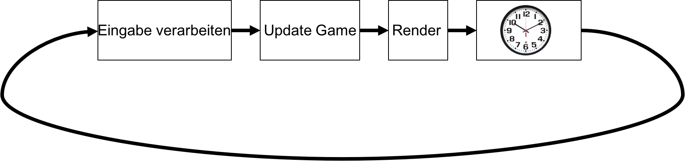
Ablauf eines Spiels: Game Loop
Durch aneinanderreihen von Bild-Sequenzen, idealerweise mit einer konstanten Framerate von mind. 24 Bildern pro Sekunde können flüssige Animationen erzeugt werden.
while True:
eingabeVerarbeiten()
updateGameLogik() render()
sync()

Slide 4
PyGame
Pygame ist ein Modul, welches zur plattformübergreifenden Entwicklung von (2D) Spielen entwickelt wurde. Es enthält Module zum Abfragen von Eingabegeräten (Tastatur, Maus, Joystick) und Steuern von Grafik und Sound.
Pygame basiert auf der cross platform Library SDL (Simple DirectMedia Layer, https://www.libsdl.org/ ) und ist dementsprechend recht „low level“ / hardwarenah.
Die offizielle Homepage von Pygame ist: http://www.pygame.org/
Installation: pip install pygame

Slide 5
Game Loop in PyGame
import pygame pygame.init() screen=pygame.display.set_mode([640,480])
color = (255, 0, 0) while True: screen.fill(color) pygame.display.flip() pygame.quit()

Slide 6
Eingabe verarbeiten mit Events
while True: for event in pygame.event.get(): print(event) screen.fill(color) pygame.display.flip()
Wenn wir dieses Programm nun ausführen, sehen wir sämtliche Events welche abgefangen werden können. Dies sind drücken und loslassen von Tasten, Mausbewegungen, Maus-Clicks aber auch das Schliessen des Fensters.
In der Pygame Dokumentation sind alle Events beschrieben, diese ist zu finden unter:
http://www.pygame.org/docs/ref/event.html

Slide 7
pygame.QUIT: Applikation beenden
running = True while running: for event in pygame.event.get(): if event.type == pygame.QUIT: running = False screen.fill(color) pygame.display.flip() pygame.quit()

Slide 8
Tastatur-Events
running = True while running: for event in pygame.event.get(): if event.type == pygame.QUIT: running = False if event.type == pygame.KEYDOWN: if event.key == pygame.K_DOWN: print("Pfeil nach unten gedrückt") elif event.key == pygame.K_0: print("Taste 0 gedrückt!")

Slide 9
Maus-Events
if event.type == pygame.MOUSEBUTTONDOWN: pos = event.pos button = event.button
if event.type == pygame.MOUSEMOTION: xMaus = event.pos[0] yMaus = event.pos[1] buttons = event.buttons

Slide 10
Timing
import pygame from pygame.locals import * import random pygame.init() screen=pygame.display.set_mode([640, 480]) clock = pygame.time.Clock() running = True while running: screen.fill((random.randint(0,255), random.randint(0,255), random.randint(0,255))) pygame.display.flip() clock.tick(2) # 2 Bilder pro Sekunde for event in pygame.event.get(): if event.type == QUIT: running = False elif event.type == KEYDOWN: if event.key == K_ESCAPE: running = False
pygame.quit()

Slide 11
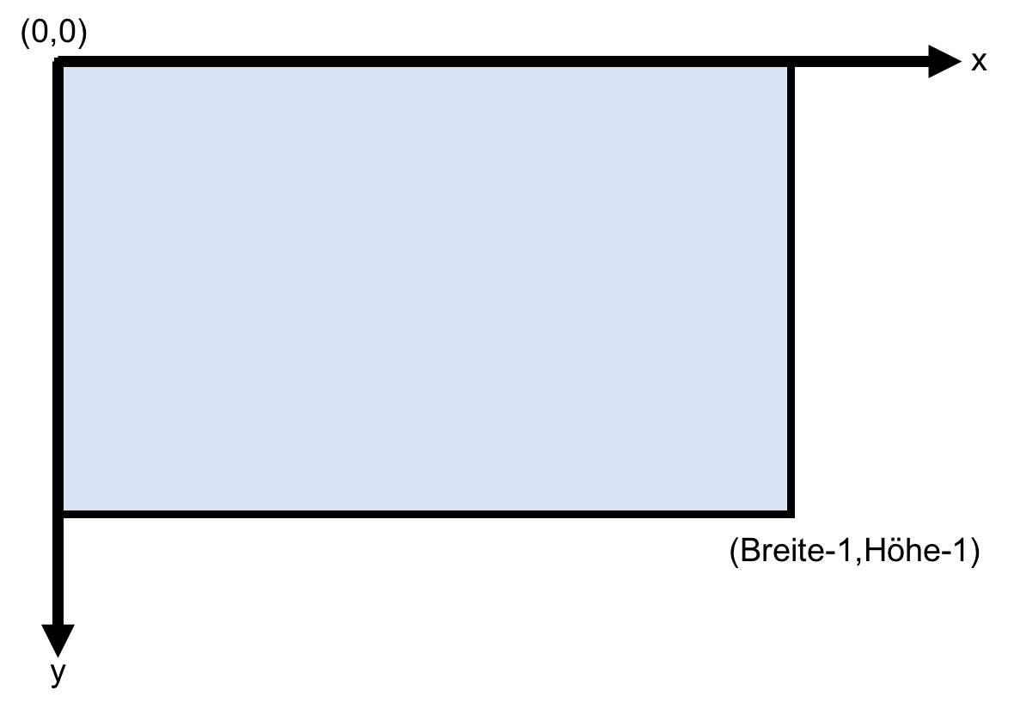
Zeichnen in 2D
color = (255,0,0) pygame.draw.line(screen, color, [0, 0], [50,30], 5) pygame.draw.lines(screen, color, False, [[0, 80], [50, 90], [200, 80], [220, 30]], 5) pygame.draw.aaline(screen, color, [0, 50],[50, 80], True) pygame.draw.rect(screen, color, [75, 10, 50, 20], 2) pygame.draw.rect(screen, color, [150, 10, 50, 20]) pygame.draw.ellipse(screen, color, [225, 10, 50, 20], 2) pygame.draw.ellipse(screen, color, [300, 10, 50, 20]) pygame.draw.polygon(screen, color, [[100, 100], [0, 200], [200, 200]], 5) pygame.draw.arc(screen, color,[210, 75, 150, 125], 0, math.pi/2, 2) pygame.draw.arc(screen, color,[210, 75, 150, 125], math.pi/2, math.pi, 2) pygame.draw.arc(screen, color, [210, 75, 150, 125], math.pi, 3*math.pi/2, 2) pygame.draw.arc(screen, color, [210, 75, 150, 125], 3*math.pi/2, 2*math.pi, 2)

Slide 12
Game Logik
Ziel wir wollen ein Rechteck zeichnen und dieses mit den Pfeiltasten auf dem Bildschirm bewegen.
Wie sieht die Game-Logik aus ?

Slide 13
Events abfangen - Zustände speichern – Grafik entsprechend darstellen
import pygame pygame.init() w = 640 h = 480 screen=pygame.display.set_mode([w,h]) clock = pygame.time.Clock() running = True left = 0 right = 0 xpos = w/2-32 ypos = 4*h/5-16 while running: for event in pygame.event.get(): if event.type == pygame.QUIT: running = False if event.type == pygame.KEYDOWN: if event.key == pygame.K_LEFT: left = 1 right = 0 elif event.key == pygame.K_RIGHT: left = 0 right = 1 screen.fill([0,0,0]) xpos += right xpos -= left if xpos > w - 32: xpos = x-32 if xpos < 32: xpos = 32 pygame.draw.rect(screen, (255,255,255), [xpos, ypos, 64, 32]) pygame.display.flip() clock.tick(60) pygame.quit()

Slide 14
Animierte Objekte und Kollision
Ziel: Wir wollen eine Kugel animieren lassen. Kollidiert die Kugel mit dem Bildschirmrand, so soll die Richtung geändert werden, so dass die Kugel immer innerhalb des Fensters bleibt.
Lösung: Um die Kugel zu bewegen wird im Gameloop die Position in jedem Frame aktualisiert. Dafür verwenden wir einen 2D-Vektor (Richtungsvektor): Dazu initialisieren wir die Position der Kugel und die Richtung. Die Startrichtung soll (1,1) sein. (also 1 pixel in y-Richtung und 1 Pixel in x-Richtung). Die Startpositoin der Kugel initialisieren wir mit den Variablen xKugel, yKugel. Die Kugel soll auch eine Farbe erhalten, diese wird in der Variablen farbe gespeichert.
xKugel = 50 yKugel = 100 dx = 1 dy = 1 farbe = (255,0,0)

Slide 15
…
Im Gameloop schreiben wir dann:
xKugel += dx yKugel += dy
Um zu überprüfen, ob die Kugel über den Bildschirmrand läuft, schreiben wir:
if xKugel > w - 16: dx = -dx if yKugel > h - 16: dy = -dy if xKugel < 0: dx = -dx if yKugel < 0: dy = -dy
Danach zeichnen wir die Kugel:
pygame.draw.ellipse(screen, farbe, [xKugel, yKugel, 16, 16])

Slide 16
Nicht ohne Objektorientierung…
class Kugel: def __init__(self, x, y, r=255, g=255, b=255, dx=1, dy=1, g=16): self.x = x self.y = y self.farbe = [r,g,b] self.richtung = [dx, dy] self.s = g
def zeichne(self): pygame.draw.ellipse(screen, self.farbe, [self.x, self.y, self.s, self.s])
def update(self): . . .
Was ist der Vorteil der Objektorientierung ?

Slide 17
20 zufällige Kugeln
Zunächst erstellen wir eine Liste mit “renderbaren” Kugeln.
import random
objekte = [] for k in range(20): x = random.randint(0, w-1) y = random.randint(0, h-1) objekte.append( Kugel(x,y) )
Selbstverständlich könnten wir auch den Richtungsvektor, Farbe etc. zufällig erstellen.
Im gameloop wir für dann jedes Objekt “update” und “render” ausgeführt.

Slide 18
Kugeln sollen mit sich selbst kollidieren
Die Kugeln sollen nun auch die Richtung ändern, wenn sie mit einer anderen Kugel kollidieren.

Slide 19
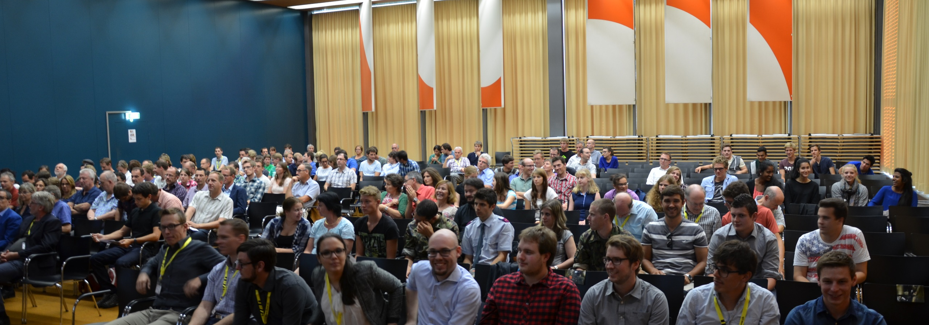

GeoPython 2017: 8. bis 10. Mai 2017
2017.geopython.net
@GeoPythonConf

Slide 20
Fragen

